Slide 1
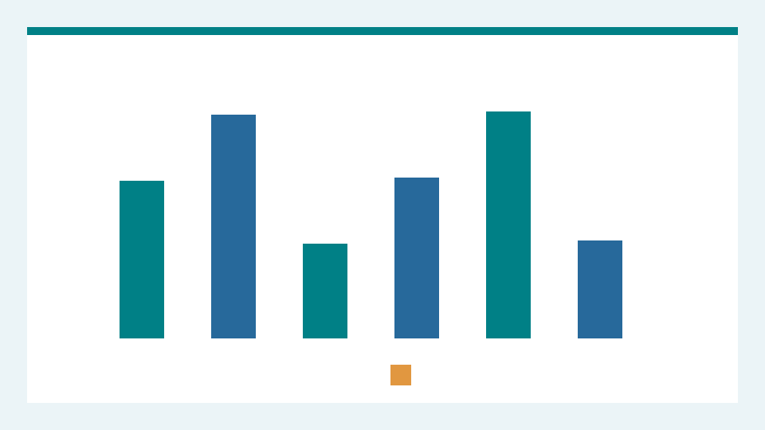
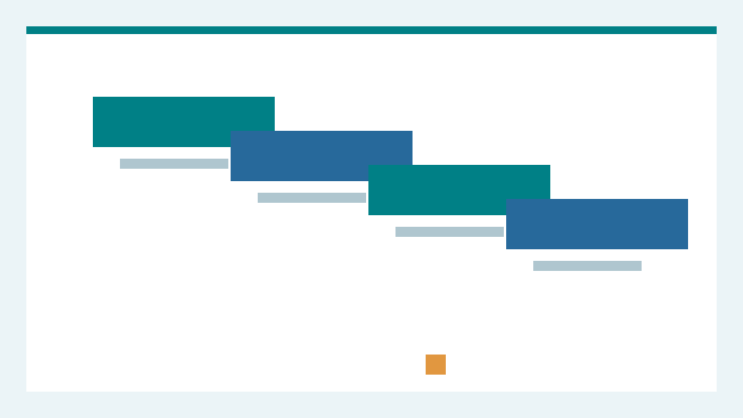
参与者与证据路径
研究证据路径：招募与前测 → 编程工作坊 → 三个月后访谈；示意图不是测量数据。
招募与前测
编程工作坊
三个月后访谈
两图均为 WisWork 自制示意，不是研究测量结果
来源：Deardorff et al., PLOS ONE 2020；待科研审阅
[illustration] local:asset-rights.json ; local:asset-rights.json · P0-13-IMG-07 ; P0-13-IMG-08
Notes:
参与者与证据路径
仅第 4 页修订：原生形状和文字表达招募、工作坊、三个月后访谈；图片为自制示意。
[illustration] local:asset-rights.json ; local:asset-rights.json · P0-13-IMG-07 ; P0-13-IMG-08
第 4 页两张自制示意图不是论文测量数据，权利来自本包声明。
Image [participant-illustration]: WisWork 自制示意图 07; license: owned; alt text: 自制示意图 07；非研究测量数据
Image [second-illustration]: WisWork self-authored schematic 8; not research measurement data; license: owned; alt text: 自制示意图 08；非研究测量数据
Attribution supplied by the input; source accuracy and license rights have not been independently verified.

